Slide 1
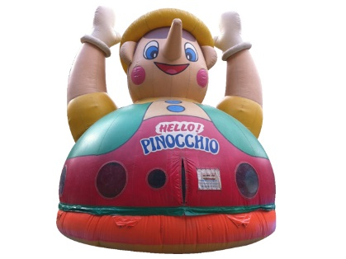
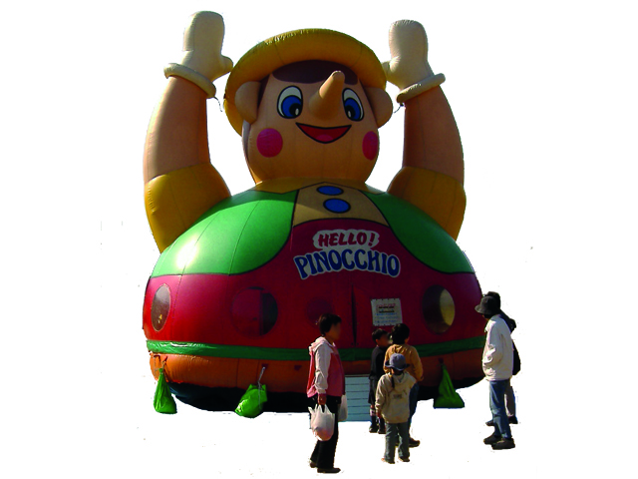
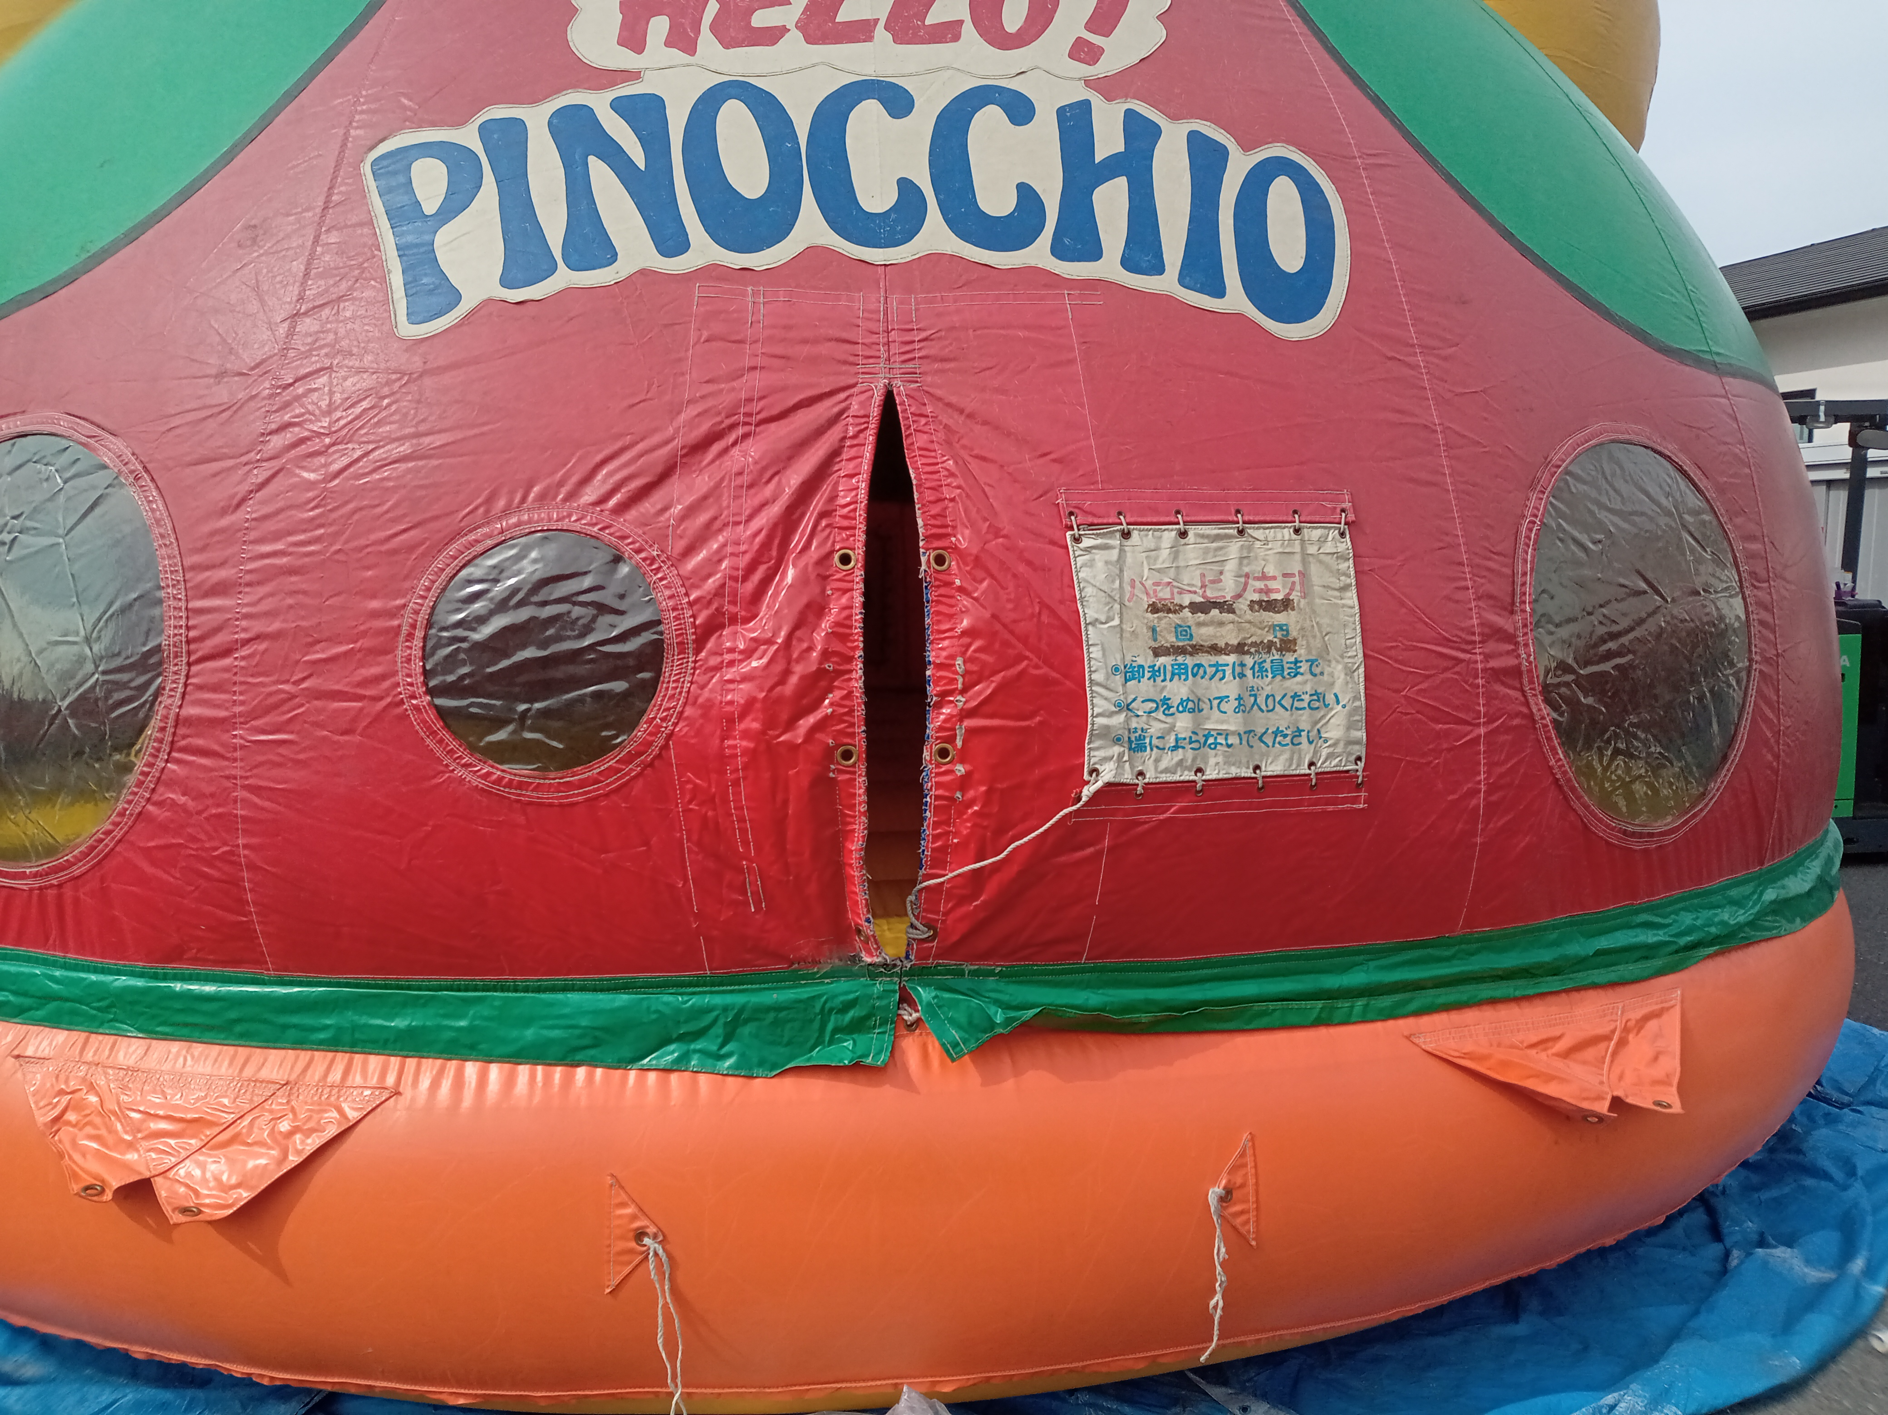
ピノキオ
ピノキオのフワフワ！
高さもあるのでアイキャッチにも最適です。
どんなイベントにも使えるオールマイティなふわふわです。
大きな入口のため、比較的出入りしやすいです。
サイズ：W6.5×D6.5×H7.0ｍ
電源：100V15A×2回路
送風機：400ｗ×1台 800W×1台
対応人員：10名
運営要員：2名

